Slide 1
Minggu 14
Algoritma Rekursif
Algoritma Pemrograman – CII1F4
Fakultas Informatika
2022

Slide 2
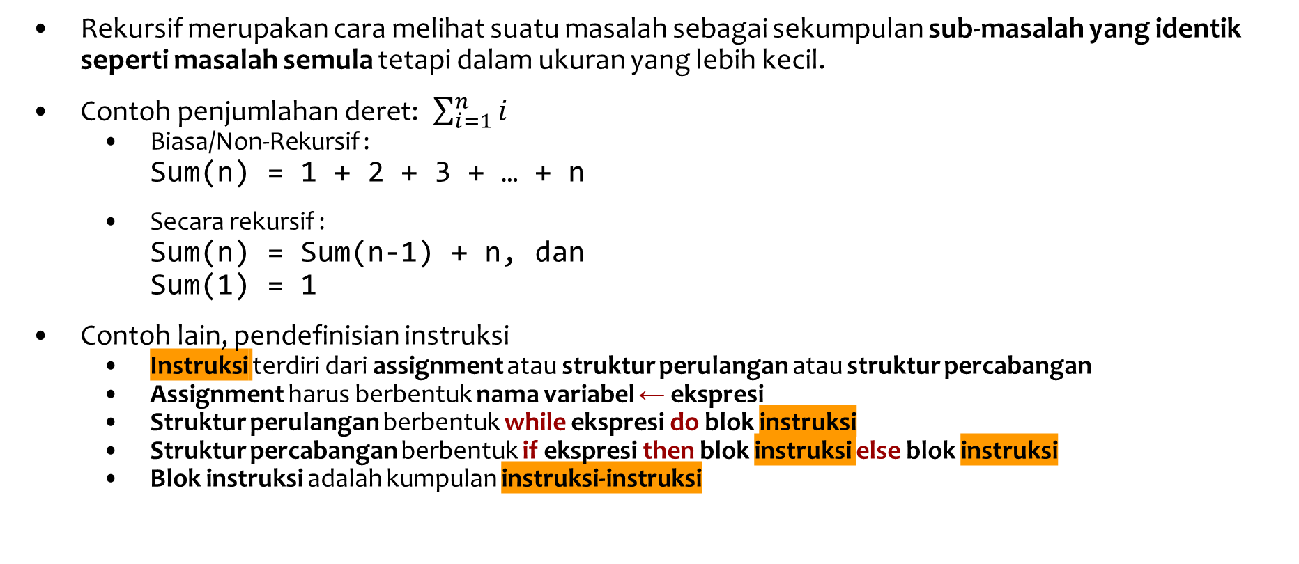
Teknik Pemrograman Rekursif
Rekursif merupakan cara melihat suatu masalah sebagai sekumpulan sub-masalah yang identik seperti masalah semula tetapi dalam ukuran yang lebih kecil.
Contoh penjumlahan deret: $\sum_{i=1}^{n}{i}$
  Biasa/Non-Rekursif :
Sum(n) = 1 + 2 + 3 + … + n
  Secara rekursif :
Sum(n) = Sum(n-1) + n, dan
Sum(1) = 1
Contoh lain, pendefinisian instruksi
  Instruksi terdiri dari assignment atau struktur perulangan atau struktur percabangan
  Assignment harus berbentuk nama variabel ← ekspresi
  Struktur perulangan berbentuk while ekspresi do blok instruksi
  Struktur percabangan berbentuk if ekspresi then blok instruksi else blok instruksi
  Blok instruksi adalah kumpulan instruksi-instruksi

Slide 3
Rekursif dalam Pemrograman
Rekursif adalah teknik melakukan iterasi dengan cara membuat sebuah subprogram (fungsi atau prosedur) untuk memanggil dirinya sendiri dengan suatu cara tertentu.
Pemanggilan terhadap dirinya sendiri tersebut harus berada didalam suatu kondisi, mungkin di dalam percabangan atau struktur perulangan.
Berikut illustrasinya:
procedure A() algoritma if <kondisi> then A() endif endprocedure | function B() -> type algoritma if <kondisi> then <hal-hal lain> else B() endif endfunction | procedure C() algoritma while <kondisi> do C() endwhile endprocedure

Slide 4
Rekursif dalam Pemrograman
Subprogram berbentuk rekursif
  Memiliki nilai parameter yang selalu berubah setiap pemanggilan rekursif
  Nilai tersebut diuji dalam kondisi pada struktur kontrol yang digunakan
  Ini untuk memastikan bahwa pemanggilan rekursif tersebut dapat berakhir.
Banyak bentuk iterasi yang dapat diubah menjadi bentuk rekursif, dan sebaliknya.
Pada contoh ini, prosedur count_std dipanggil
dengan suatu parameter n.
Misalnya count_std(10) akan membuat deret
dari 1 s.d. 10
procedure count_std(in n: integer) kamus i : integer algoritma i ← 1 while i < n do print(i) i ← i + 1 endwhile endprocedure

Slide 5
Contoh versi A: Rekursif Deret 1..N
Disini, rekursif menggunakan parameter i sebagai pengganti variabel iteratif i.
Sehingga saat pertama kali pemanggilan, parameter tersebut harus diisi dengan 1.
Misalnya untuk membuat deret dari 1 s.d. 10 ,
prosedur dapat dipanggil sebagai count_rekA(1,10).
Perhatikan loop while pada versi iterasi berubah menjadi percabangan if disini
procedure count_rekA(in i, n: integer) algoritma if i < n then print(i) count_rekA(i+1, n) endif endprocedure

Slide 6
Contoh versi B: Rekursif Deret 1..N
Seperti dengan cara iteratif, juga ada variasi solusi dengan cara rekursif.
Bentuk berikut ini menghindari penggunaan parameter tambahan i.
Perhatikan posisi pemanggilan rekursifnya!
Juga perhatikan bahwa setiap pemanggilan rekursif,
selalu ada nilai parameter yang berubah.
procedure count_rekB(n: integer) algoritma if n > 0 then count_rekB(n-1) print(n) endif endprocedure

Slide 7

Contoh Tracing deret 1..N versi B
Untuk lebih memahami bagaimana komputer meng-eksekusi program dengan rekursif,
Berikut ini adalah tracing eksekusi rekursif deret versi B.
Misalnya, prosedur rekursif dipanggil sebagai count_rekB(5).
procedure count_rekB(n: integer) algoritma if n > 0 then count_rekB(n-1) print(n) endif endprocedure
procedure count_rekB(n: integer) algoritma if n > 0 then count_rekB(n-1) print(n) endif endprocedure
procedure count_rekB(n: integer) algoritma if n > 0 then count_rekB(n-1) print(n) endif endprocedure
procedure count_rekB(n: integer) algoritma if n > 0 then count_rekB(n-1) print(n) endif endprocedure
1
2
3
4
5
count_rekB(5)
count_rekB(4)
count_rekB(3)
count_rekB(2)
count_rekB(1)
count_rekB(0)

Slide 8
Contoh Algoritma Rekursif 1
Dari beberapa algoritma iteratif yang telah kita kenal.

Slide 9
Contoh 1:
Faktorial n!=n×(n-1)×(n-2)⋯×2×1
{function dengan iterasi} function factorial_std(n:integer) → integer Kamus f : integer algoritma f ← 1 for i ← 2 to n do f ← f * i endfor return f endfunction
{function dengan rekursif} function factorial(n:integer) → integer algoritma if n > 1 then return n*factorial(n-1) else return 1 endif endfunction function factorial_master(n:integer) → integer algoritma return factorial(n) endfunction

Slide 10
Contoh 2:
Fibonacci fib_{n}=fib_{n-1} + fib_{n-2}
{function dengan iterasi} function fibonacci_std(n:integer) → integer Kamus f0,f1,ft : integer algoritma f0 ← 1 f1 ← 1 for i ← 1 to n do ft ← ft + f1 f0 ← f1 f1 ← ft endfor return f1 endfunction
{function dengan rekursif} function fibonacci(n:integer) → integer algoritma if n > 1 then return fibonacci(n-1)+fibonacci(n-2) else return 1 endif endfunction func fibonacci_master(n:integer) → integer algoritma return fibonacci(n) endfunction

Slide 11
Beberapa Soal Latihan 1
Diberikan definisi fungsi sum(n) = sum(n-1) + n²/5
Diberikan definisi fungsi sin(x,n) = sin(x,n-1)+x^{4n-3}/(4n-3)!-x^{4n-1}/(4n-1)!
Diberikan definisi fungsi f(x,a,b,c) = ax²+bx+c

Slide 12
Pola Konversi Tail-End Recursion
Bentuk rekursif versi A diatas disebut tail-end recursion, yaitu pemanggilan rekursif selalu merupakan instruksi terakhir dalam blok percabangan.
Bentuk rekursif ini dapat dengan mudah dikonversi menjadi bentuk iteratif biasa dan sangat efisien.
procedure iterate(parm) algoritma <init(vars)> while <kondisi(vars,parm)> do <proses(vars,parm)> <update(vars)> endwhile endprocedure | ⟺ | procedure recuse_master(parm) algoritma <init(vars)> recurse(parm, vars) endprocedure procedure recurse(parm, vars) algoritma if <kondisi(vars,parm)> then <proses(vars,parm)> <update(vars)> recurse(parm,vars) endif endprocedure

Slide 13
Rekursif di Ujung (Tail-End Recursion)
Dimana:
<init(vars)> : inisialisasi variabel² vars yang digunakan oleh iterasi
<kondisi(vars,parm)>: kondisi loop dimana ekspresi menggunakan nilai dari vars dan parameter parm.
<proses(vars,parm)>: proses utama yang dilakukan iterasi tersebut. Proses tersebut mungkin menggunakan nilai dari vars dan parameter parm.
<update(vars)>: mengubah nilai vars agar loop tersebut berevolusi dan suatu saat dapat berakhir.
Bagian sebelum loop dan setelah loop dapat diletakkan dalam prosedur lain.
Dalam contoh bagian sebelum memasuki loop, yaitu inisialisasi <init(vars)> diletakkan diluar prosedur rekursifnya, dalam prosedur recurse_master(parm).

Slide 14
Contoh Algoritma Rekursif 2
Dari beberapa algoritma iteratif yang telah kita kenal.

Slide 15
Contoh 3: Max
{program dengan rekursif} function max_slave(maxv : integer) → integer Kamus x : integer algoritma input(x) if x == END_INPUT then return maxv else if x > maxv then return max_slave(x) else return max_slave(maxv) endif endfunction program max_master Kamus max_val : integer algoritma input(max_val) if max_val != END_INPUT then max_val ← max_slave(max_val) print(max_val) endprogram
{program dengan iterasi} program max_std Kamus max_val, x : integer algoritma input(max_val) if max_val != END_INPUT then input(x) while x != END_INPUT do if x > max_val then max_val ← x endif input(x) endwhile endif print(max_val) endprogram

Slide 16
Contoh 4: Search
Type tabStr : array [0...NMAX] of string {function dengan iterasi} function search_std(T:tabStr, N: integer, X:string) → boolean Kamus i : integer algoritma i ← 0 found ← false while i < N and not found do found ← T[i] == X i ← i + 1 endwhile return found endfunction
{function dengan rekursif} function search_slave(T:tabStr,i,N:integer,X:string) → boolean algoritma if i < N-1 and T[i] != X then return search_slave(T,i+1,N,X) else return T[i] == X endif endfunction function search_master(T:tabStr, N: integer ,X:string) → boolean algoritma return search_slave(T,0,N,X) Endfunction

Slide 17
Contoh 5:
Insertion Sort
Type tabStr : array [0...NMAX] of string {procedure dengan iterasi} procedure insertionsort_std(in/out T:tabStr, in N:integer) kamus pass, i : integer data : string algoritma for pass <-1 to N-1 do data <- T[pass] i <- pass while i > 0 and data < T[i-1] do T[i] <- T[i-1] i <- i - 1 endwhile T[i] <- data endfor endprocedure
{procedure dengan rekursif} procedure insert(in/out T:tabStr, in i:integer, data:string) algoritma if i > 0 and data < T[i-1] then T[i] <- T[i-1] insert(T,i-1,data) else T[i] <- data endif endprocedure procedure insertionsort(in/out T:tabStr, in pass, N:integer) algoritma if pass <= N-1 then insert(T,pass,T[pass]) insertionsort(T,pass+1,N) endif endprocedure procedure insertionsort_master(in/out T:tabStr, in N:integer) algoritma insertionsort(T, 1, N) endprocedure

Slide 18
Beberapa Soal Latihan 2
Buat algoritma rekursif untuk menghitung rata-rata dari n bilangan riil
Buat algoritma rekursif untuk mencetak seluruh bilangan ganjil positif dari input yang diakhiri dengan marker -999.
Buat algoritma rekursif selection sort untuk n bilangan integer dalam array.
Buat algoritma rekursif binary search untuk n bilangan integer terurut membesar dalam array.

Slide 19

TERIMA KASIH

